Slide 1
ИСТОРИЈА – НАУКА О ПРОШЛОСТИ
ИСТОРИЈСКИ ИЗВОРИ

Slide 2
ИСТОРИЈСКИ ИЗВОРИ ДЕЛЕ СЕ НА ТРИ ГРУПЕ
МАТЕРИЈАЛНИ ИСТОРИЈСКИ ИЗВОРИ
ПИСАНИ ИСТОРИЈСКИ ИЗВОРИ
УСМЕНА ПРЕДАЊА

Slide 3
ИСТОРИЈСКИ ИЗВОРИ
Материјални историјски извори чувају се у музејима или на месту где су пронађени
Писани историјски извори чувају се у архивама или библиотекама
Усмена предања су приче, песме, легенде, басне, бајке које се чувају и преносе из генерације на генерацију

Slide 4
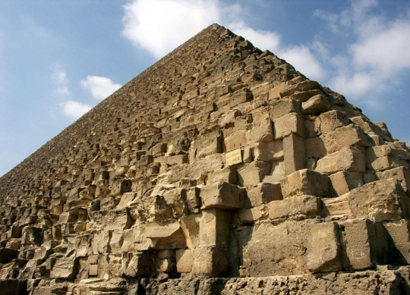
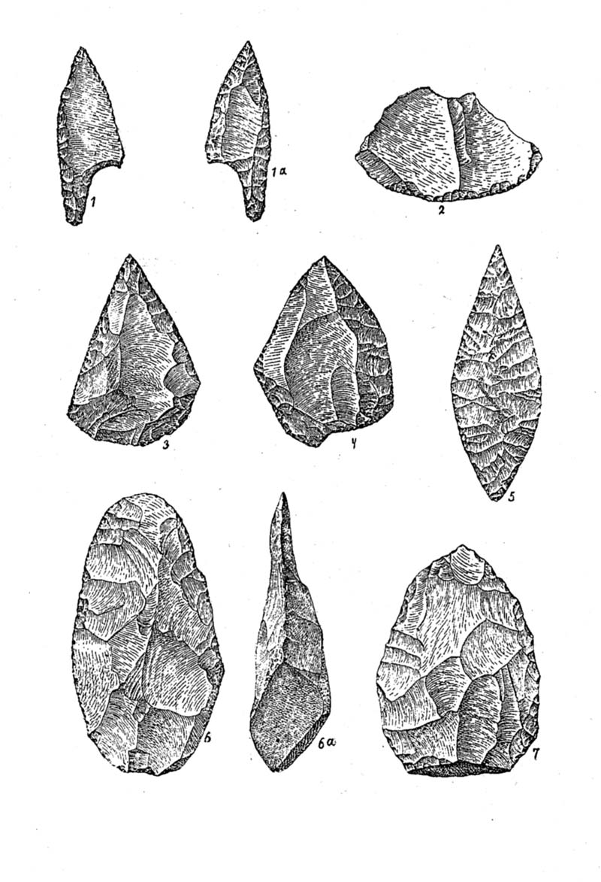
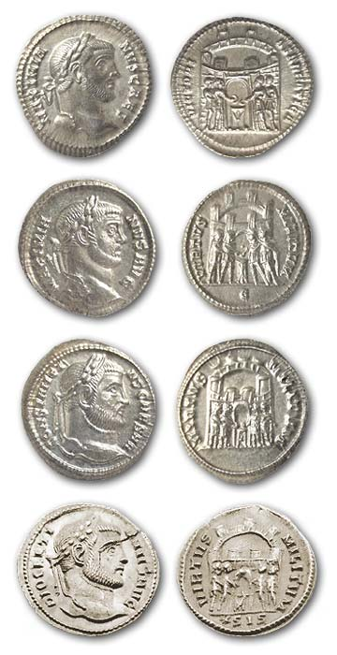
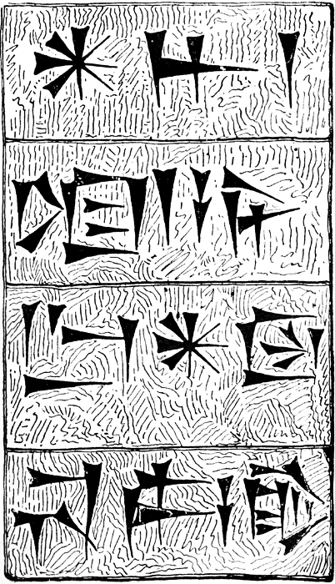
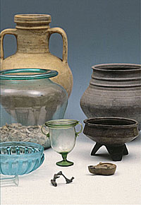
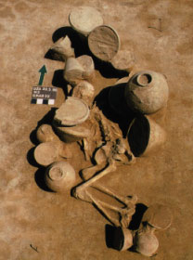
ИСТОРИЈСКИ ИЗВОРИ

Slide 5
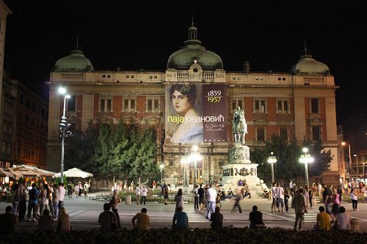
Народни музеј у Београду

Slide 6
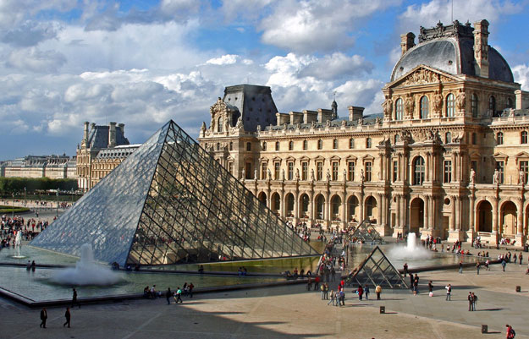
Лувр - Париз

Slide 7
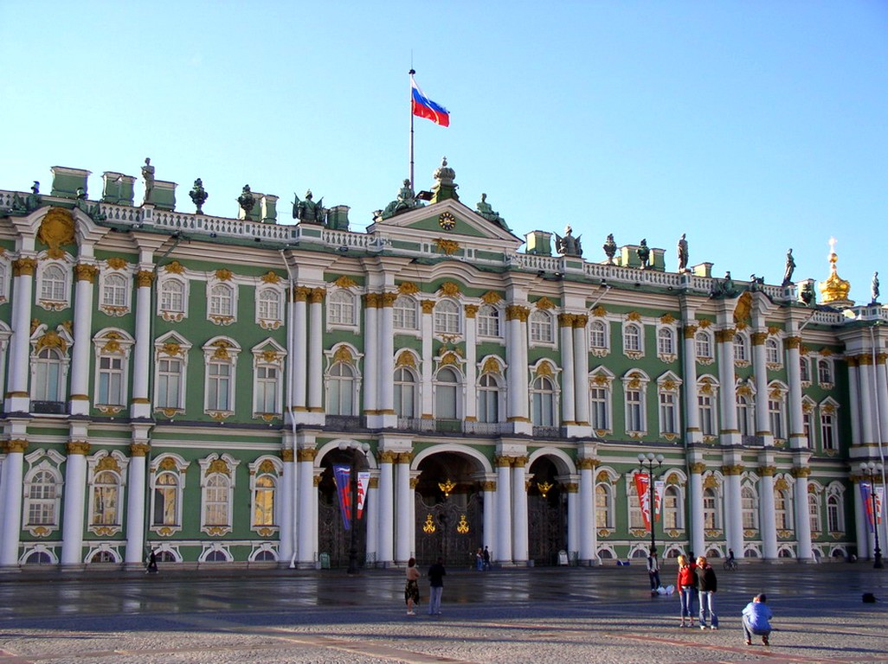
Ермитаж - Русија
Ермитаж

Slide 8
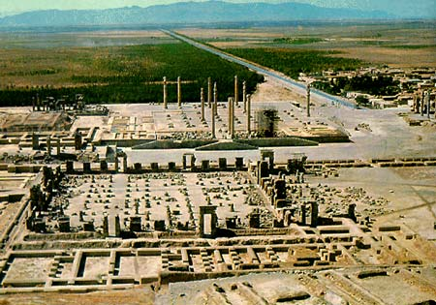
Археолошки локалитет
Материјални остаци се чувају на месту где су и пронађени

Slide 9
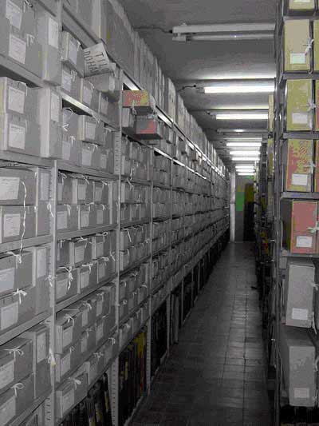
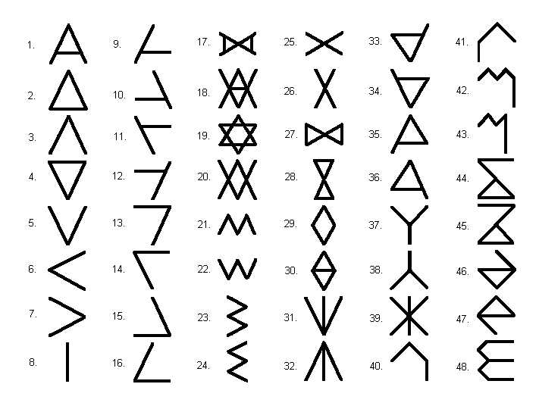
Историјски архив - Суботица

Slide 10
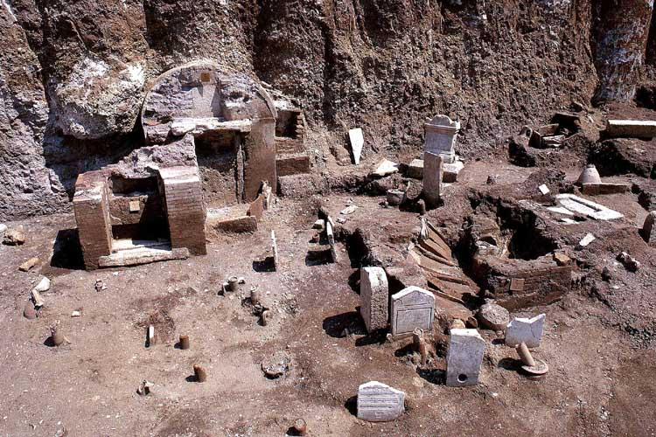
МАТЕРИЈАЛНИ ИСТОРИЈСКИ ИЗВОРИ

Slide 11
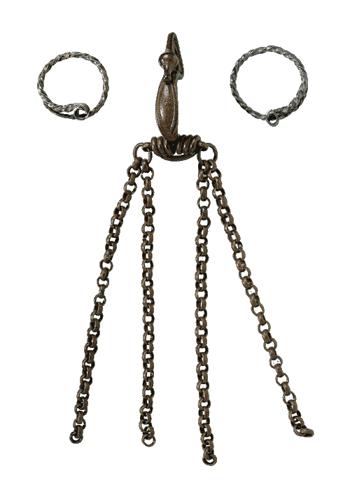
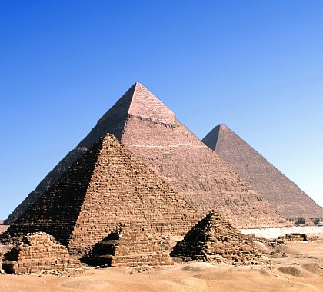
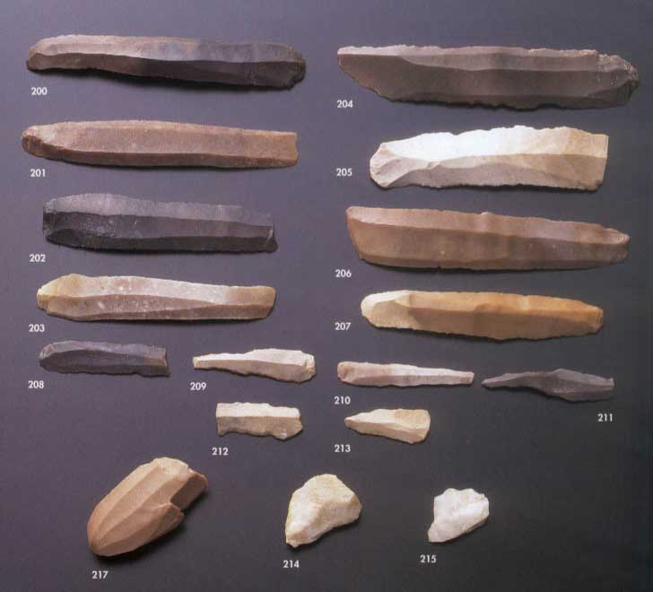
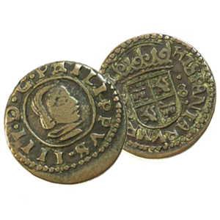

Slide 12
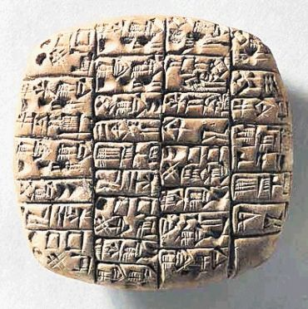
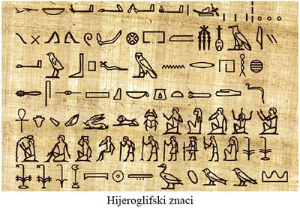
ПИСАНИ ИСТОРИЈСКИ ИЗВОРИ

Slide 13
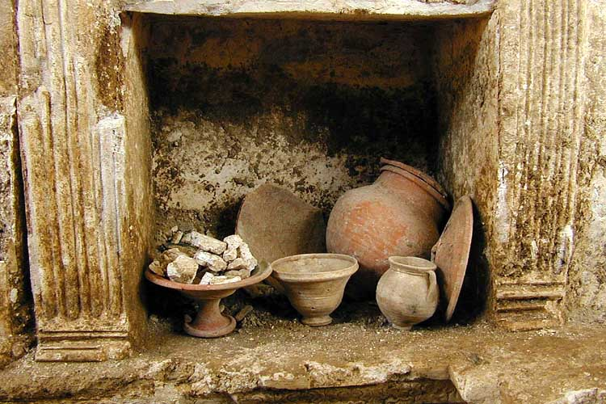
ГРОБНИ ОСТАЦИ

Slide 14
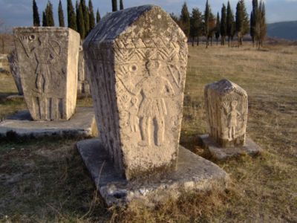
НАДГРОБНИ СПОМЕНИЦИ - СТЕЋЦИ

